Slide 1
Istraživački rad
Napravio: Vedran Pekeč 8.b

Slide 2
UVOD
Znamo da razni faktori utječu na rast biljke i njezin razvoj. Tako smo došli do pitanja:
Utječe li kvaliteta vode na rast graha?

Slide 3
CILJ RADA
Ovim istraživanjem želimo dokazati utječe li na rast graha ako ga zalijevamo sa vodom iz slavine ili vodom obogaćenom d-vitaminom
Na osnovi svoga znanja postavili smo hipotezu:
Kvaliteta vode utječe na klijanje. Grah koji zalijevamo vodom obogaćenom vitaminom D brže će izrasti i biti će veći.
Grah zalijevan vodom iz slavine isklijat će kasnije i biti manji.

Slide 4
MATERIJALI
Grah,dvije posude,zemlja,microbit (programiran kako bi očitavao vlažnost), sredstvo za mjerenje visine graha.

Slide 5
METODE
Posadili smo grah u dvije posude. Posude smo označili brojevima 1 i 2. Projekt će se provoditi 15 dana. Učenici će svakodnevno pratiti promjene, pomoću microbita očitavati vlažnost zemlje, uočavati promjene, mjeriti rast biljke. Posude s biljkama stoje na istom mjestu – u učionici uz prozor.
Trajanje: 15 dana (13.3.2018 do 28.3.2018)

Slide 6
REZULTATI
Rezultate smo pratili svakodnevno uz pomoć mcrobita, fotografirali smo što se događa s biljkom i mjerili smo njezinu visinu.

Slide 7
13.3 do 16.3
Posadili smo 3 zrna graha u svaku posudu,vlažnost u oba dvije posude je bila 35%.
U oba dvije posude kada microbit očita vlažnost nižu od 65%, pokreće se pumpa za navodnjavanje.
U ova četiri dana nije bilo promjena jedino se četvrti dan u posudi koja je bila voda obogaćena d-vitaminom počeli viđati korjenčići.

Slide 8
17.3. do 22.3.
U ovih nekoliko dana u posudi zalijevanoj vodom iz slavine nisu se vidjele nikakve promjene .
U posudi zalijevanoj vodom obogaćenom d-vitaminom 19.3. već se razvio korijen i stabljika, a 22.3. pojavila su se dva listića. Visina graha je dosegla 15 cm.

Slide 9
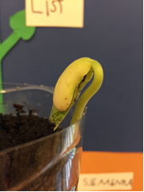
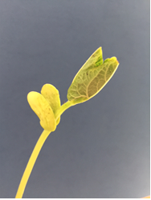
17.3. do 22.3.(posuda s d-vitaminom)
Razvijanje korijena i stabljike
Pojavljivanje dva listića

Slide 10
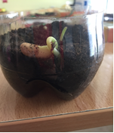
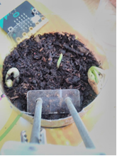
23.3 do 28.3
U posudi zalijevanoj vodom iz slavine 26.3. proklijala je prva sjemenka, a 28.3. sve tri. 28.3. visina je dosegla samo 1,7 cm.

Slide 11
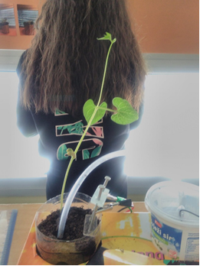
23.3 do 28.3
U posudi zalijevanoj vodom obogaćenom d-vitaminom pojavila su se tri nova listića. 28.3. visina graha je bila 23 cm.

Slide 12
ZAVRŠNI REZULTATI
U posudi zalijevanoj vodom iz slavine nakon 15 dana samo su proklijale tri sjemenke graha.
U posudi zalijevanoj vodom obogaćenom d-vitaminom u 15 dana grah se razvio u biljku sa stabljikom i listićima.

Slide 13
RASPRAVA
Naši rezultati su se poklopili s našom hipotezom i grah koji je bio zalijevan vodom obogaćenom d-vitaminom brže je izrastao, dok je grah koji je bio zalijevan vodom iz slavine samo proklijao.

Slide 14
ZAKLJIČAK
Nakon ovoga istraživanja zaključili smo:
Kvaliteta vode s kojom zalijevamo grah utječe na brzinu rasta tog graha!

Slide 15
KORIŠTENI RADOVI
Projekt koji su radili učenici 1e i 2c razreda.

